Slide 1
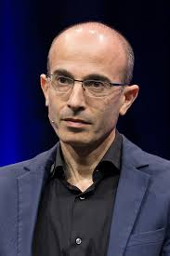
¿Cómo prepararnos y preparar a nuestros hijos para un mundo de transformaciones sin precedentes y de incertidumbres radicales? [...] ¿Qué hemos de enseñarle a ese niño o esa niña que le ayude a sobrevivir y a prosperar en el mundo de 2050 o del siglo XXII? ¿Qué tipo de habilidades necesitará para conseguir trabajo, comprender lo que ocurre a su alrededor y orientarse en el laberinto de la vida? (Citado por Ortega, D. et al. 2021)
Historiador Yuval Noach Harari, 2018

Slide 2
SUMARIO
Premisas para una alternativa de enseñanza: características de la sociedad del conocimiento y demandas que se derivan para la enseñanza y el aprendizaje escolar. Necesidad de una nueva concepción de enseñanza aprendizaje para la formación de los ciudadanos en el siglo XXI
Fundamentar la necesidad de una nueva concepción didáctica para la formación de los ciudadanos en el siglo XXI, a través de una conversación heurística, permitiéndoles una dirección adecuada del proceso de enseñanza aprendizaje.
OBJETIVO

Slide 3

Elaborar preguntas sobre aspectos relacionados con la temática del sumario
Sociedad del conocimiento
2. Aprendizaje autorregulado
3. Independencia para la toma de decisiones
4. Pensamiento crítico
5. Empleo de las (TIC)
6. Método investigativo de enseñanza

Slide 4


SOCIEDAD DEL CONOCIMIENTO
El primero fue el sociólogo Drucker (1969) y
en el decenio de 1990 fue profundizada por Mansell y Wehn (1998) y Stehr (1994)
Sociedad del conocimiento
Sociedad en red (Castells)
Sociedad de la información

Slide 5

SOCIEDAD DEL CONOCIMIENTO
“como un modelo que "impone exigencias crecientes para las naciones, las organizaciones y las personas", destacando la necesidad de una "preparación intelectual elevada para desempeñarse con eficacia en una sociedad digital y de redes"
Pedraja (2017)
Consecuencia de cambios inducidos en la sociedad por innovaciones tecnológicas desarrolladas en: informática, telecomunicaciones y en los medios de comunicación

Slide 6

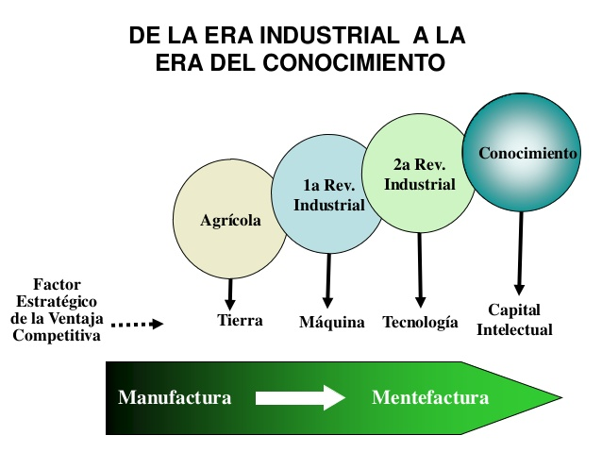
Evolución

Slide 7
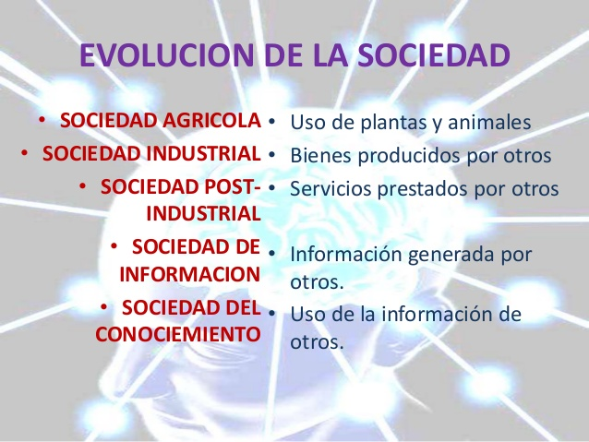
´
´

Slide 8
Características
1. Surgimiento de una nueva economía, donde el principal medio de producción es el cerebro humano y su producto derivado, el conocimiento
Se compra y se vende
Directamente: patentes o licencias
Indirectamente:
precio del producto, bien o servicio que el conocimiento origina
La producción de conocimientos se convierte en una importante fuente para el desarrollo de los pueblos

Slide 9


Sociedades del conocimiento comprenden, además de lo económico, las dimensiones sociales, éticas y políticas
Sociedades en plural: intención de rechazar la unicidad de un modelo “listo para su uso” que no tenga en cuenta la diversidad cultural y lingüística, que permite a todos reconocerse en los cambios que se están produciendo actualmente
Necesidad de la promoción de los conocimientos como valor, considerados en su pluralidad

Slide 10


Características
2. El nacimiento de una sociedad mundial de la información como consecuencia de la revolución de las tecnologías
La rápida proliferación de las herramientas que nos proveen las TIC permite crear nuevos espacios de comunicación, trabajar colaborativamente y conformar redes en las que es posible producir y compartir el saber, se trata de una nueva forma de construir el conocimiento
PARADIGMA TECNOLÓGICO

Slide 11


Desempeñan un rol fundamental en el:
Desarrollo económico (mediante la difusión de las innovaciones y los aumentos de productividad posibilitados por estas)
Desarrollo humano (factores decisivos en toda la actividad de los individuos, desde sus relaciones económicas hasta el ocio y la vida pública)
CÍRCULO VIRTUOSO
Progresos conocimiento
Innovaciones tecnológicas
Más conocimiento
CRECIMIENTO EXPONENCIAL DE CONOCIMIENTOS

Slide 12
El desarrollo de las TIC no puede- por sí solo- sentar las bases de las sociedades del conocimiento
La información es una masa de datos indiferenciados que requieren ser tratados con discernimiento y espíritu crítico
“Hasta que todos los habitantes del mundo no gocen de una igualdad de oportunidades en el ámbito de la educación…queda un largo camino que recorrer para acceder a auténticas sociedades del conocimiento”
Hacia las sociedades del conocimiento. Informe mundial de la UNESCO (2005)

Slide 13
“Las sociedades del conocimiento van más allá de la mera información, promoviendo transformaciones sociales, culturales y económicas en apoyo al desarrollo sustentable, con pilares como el acceso a la información, libertad de expresión y diversidad lingüística”. UNESCO (2019)
En el contexto educativo, la definen como un ecosistema donde el aprendizaje se ve transformado por tecnologías emergentes como el Machine Learning, que permiten personalizar la educación y predecir el rendimiento estudiantil . Rodríguez-García et al. (2021)

Slide 14
Características
3. Nace un nuevo enfoque de desarrollo pertinente para los países del Sur
Modelos basados en el conocimiento, la ayuda mutua y los servicios públicos
Valorización potencial humano
Modelos de desarrollo tradicionales
El crecimiento económico no es un fin en sí, sino un medio más para alcanzar el desarrollo
Desarrollo humano: búsqueda de libertades sustanciales que son a la vez el fin y el medio principal de ese desarrollo (educación para todos a lo largo de toda la vida y en la promoción de los conocimientos como valor)

Slide 15
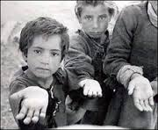
DESARROLLO HUMANO
Los perjuicios causados al medio ambiente, los riesgos tecnológicos, las crisis económicas y la pobreza se pueden tratar mejor mediante la cooperación internacional y la colaboración científica
Inversiones masivas a lo largo de varios decenios en materia de educación e investigación
El conocimiento es una poderosa herramienta de la lucha contra la pobreza
Éxitos conseguidos por algunos países de Asia Oriental y Sudoriental en la lucha contra la pobreza

Slide 16
SOCIEDAD DEL CONOCIMIENTO
Solución de problemas
Toma de decisiones
Demandas a la escuela
Empleo TIC
Pensamiento crítico
Comunicación y colaboración
Valores y actitudes
Trabajo en equipos
INDIVIDUOS CAPACES DE CREAR CONOCIMIENTOS
APRENDIZAJE AUTÓNOMO Y AUTORREGULADO EN DIFERENTES CONTEXTOS

Slide 17


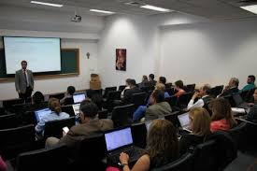
Concepción didáctica tradicional
Necesidad de implementar nuevas concepciones que posibiliten el desarrollo de las habilidades y competencias demandadas

Slide 18
Cambio del centro del PEA
Formación en conocimientos, habilidades y valores
Cambios metodológicos
Pensamiento crítico, independencia para la toma de decisiones, solución creativa de problemas, empleo de las TIC
Aprendizaje autónomo y autorregulado
Aprendizaje como centro
Roles de sujetos
Técnicas de discusión y de toma de decisiones, elaboración de procedimientos para experimentos, situaciones de aprendizaje abiertas
Características de nuevas concepciones de enseñanza-aprendizaje
Otro enfoque para el sistema de ayudas: priorizar la ayuda que puede autoproporcionarse el estudiante. Para movilizar mecanismos metacognitivos en el estudiante que estimulen su independencia y autonomía

Slide 19
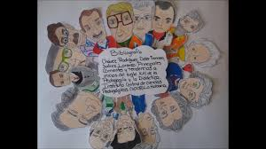
Presentación de preguntas, sus reajustes y respuestas por cada equipo

Slide 20

Valoración de la metodología empleada para desarrollar esta clase
TRABAJO POR EQUIPOS
ASPECTOS POSITIVOS
ASPECTOS NEGATIVOS
SUGERENCIAS

Slide 21

ESTUDIO INDEPENDIENTE
(equipos por niveles educativos)
CONCEPCIONES ACTUALES DE LA DIDÁCTICA
1. Didáctica clásica, 2. Didáctica conductista, 3. Aprendizaje cooperativo, 4. Tecnología Educativa, 5. Aprendizaje desarrollador, 6. Enfoque holístico configuracional
Cada equipo con una concepción (seleccionada al azar) prepara una exposición de aproximadamente 15 minutos para el próximo encuentro, teniendo en cuenta: Características, potencialidades, limitaciones, valoración crítica de los roles de los sujetos en el PEA para cada concepción, influencia en la práctica educativa que desarrollan, valoración de su pertinencia según las demandas de las sociedades del conocimiento.
MATERIALES DE CONSULTA EN CARPETA SUMINISTRADA POR PROFESORES

Slide 22
ESTUDIO INDEPENDIENTE
(trabajo por equipos)
CONCEPCIONES ACTUALES DE LA DIDÁCTICA
1. Didáctica clásica, 2. Didáctica conductista, 3. Aprendizaje cooperativo, 4. Tecnología Educativa, 5. Aprendizaje desarrollador, 6. Enfoque holístico configuracional
-Seis equipos ponentes y seis oponentes
-Estudiar todas las concepciones actuales de la Didáctica.
-Resumir aspectos esenciales
En la exposición se evaluará: dominio del contenido, vocabulario técnico especializado, capacidad intelectual creativa para la presentación.

Slide 23
